Slide 1

冒險5
用 Gradio 神速打造 Web App ！

Slide 2


01 超酷炫Gradio 套件
打造自己的互動APP
簡單好用, 神速打造你的 web app!

Slide 3
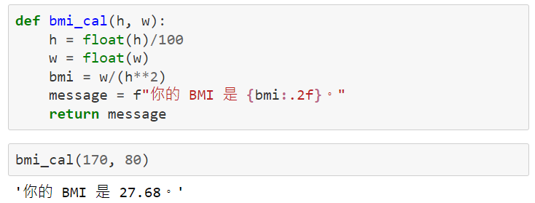

02 一樣是有函式，就能互動！
Gradio 版的函式要用 return 回傳
和上一單元的BMI 計算程式好像有87 分像，唯一不同的地方Gradio 要求輸出一定要用return 回傳!

Slide 4

03 安裝 Gradio 套件
安裝 Gradio 套件
裝在自己的電腦只需要裝一次就好，平常在終端機裡裝就行!
驚嘆號的意思是執行系統指令
Gradio 官方推薦用 gr 當縮寫

Slide 5
04 瞬間完成一個 Web App ！
建立互動介面 iface
inputs : 輸入
outputs :輸出
我們的例子中，輸入是數字，輸出是文字。
也可以看到，如果輸入或是輸出大於一個，就要用串列串起來。

Slide 6
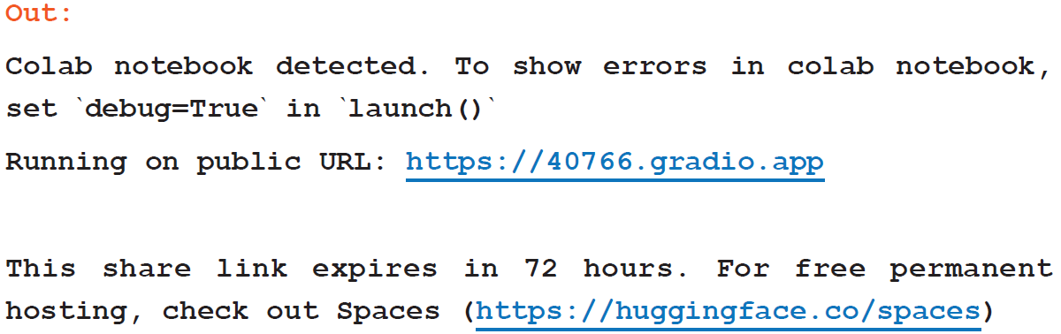
04 瞬間完成一個 Web App ！
Launch 上架 web app
連結是隨機出現的，所以編號會不一樣!

Slide 7
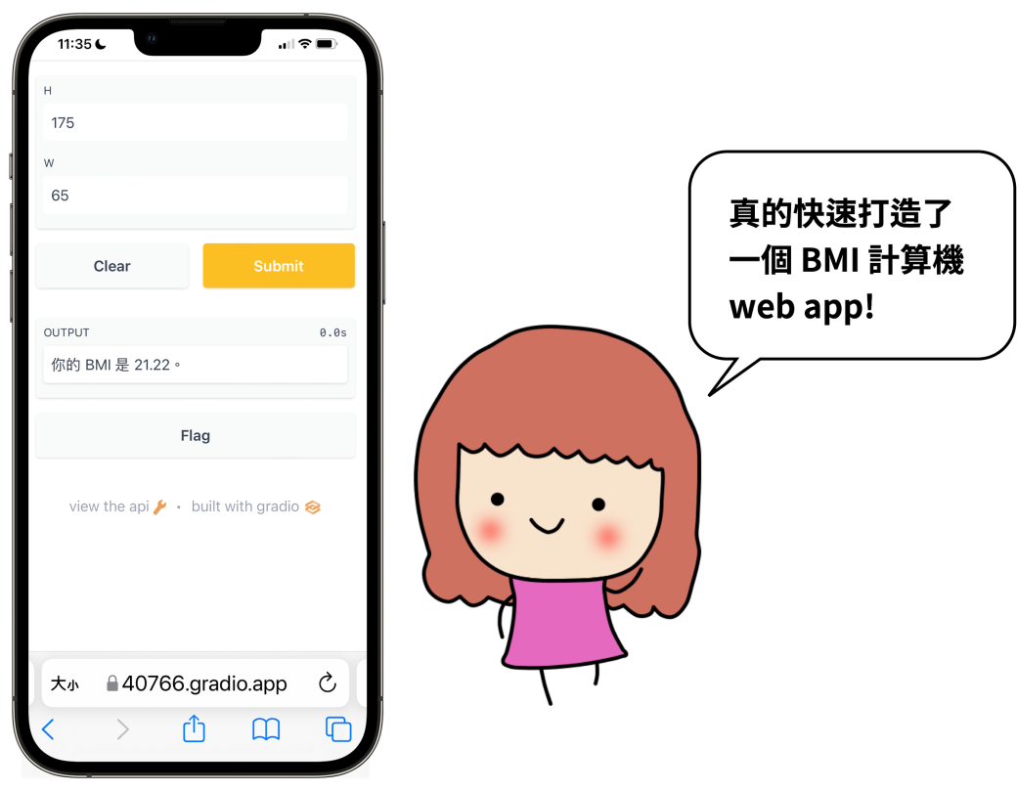
04 瞬間完成一個 Web App ！
把連結分享給朋友們炫耀!
參數要設share=True，別人才看得到哦。

Slide 8
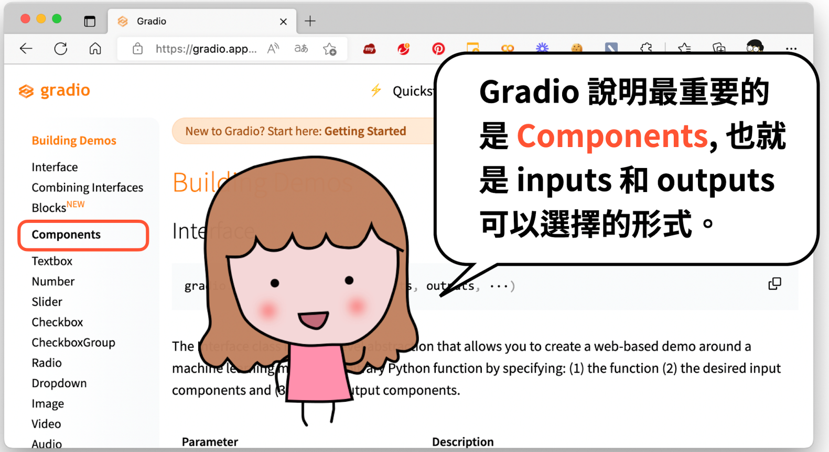

05 怎麼知道Gradio 有哪些輸入輸出選項？
Gradio 官方說明更多超炫示範
https://gradio.app/docs/

Slide 9
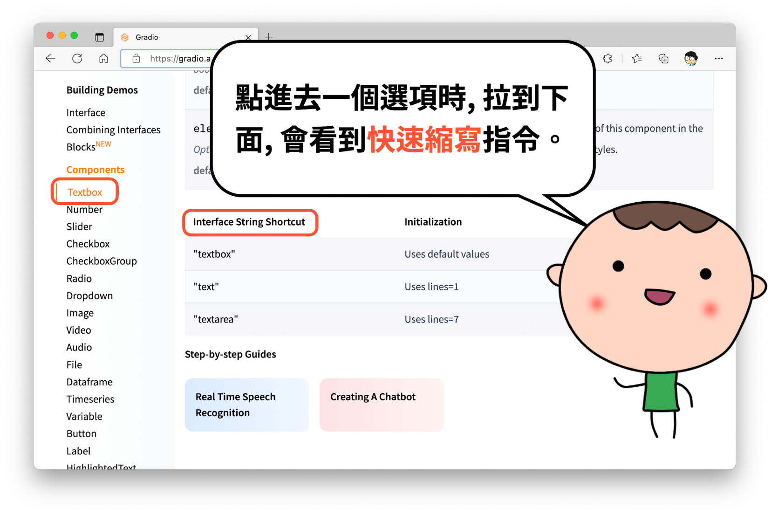
05 怎麼知道Gradio 有哪些輸入輸出選項？
詳細版有點可怕，但有快速的縮寫 shortcut!

Slide 10
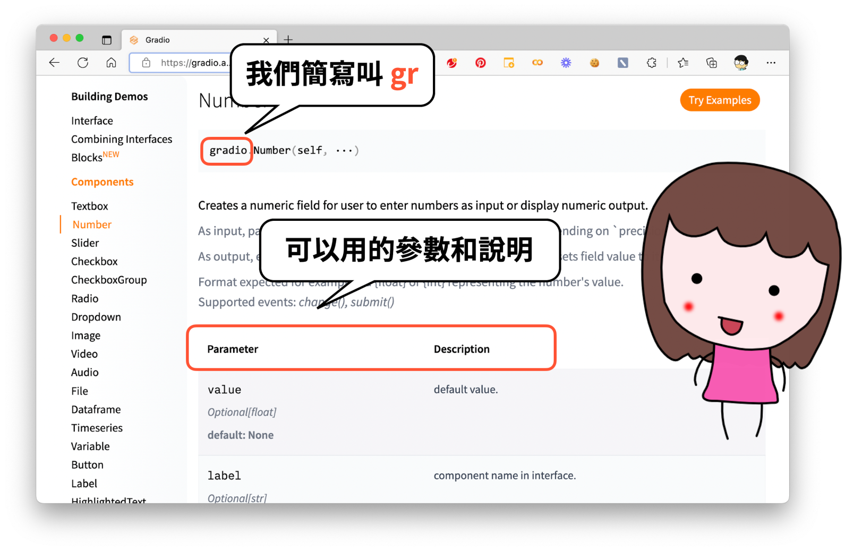
06 輸入輸出好好設定一下，還可以做得更炫！
Gradio 說明文件的重點都在最上面!
例如: 數字輸入元件Number
看到「正式」引用是gr.Number，而我們有興趣的參數好像是label，似乎是可以改元件顯示名稱。下面有詳細說明，發現真的和我們想的一樣！

Slide 11
06 輸入輸出好好設定一下，還可以做得更炫！
把 BMI 輸入作正式引用的方式
元件變數就設成inp1, inp2，用label 加入比較清楚親切的說明。

Slide 12
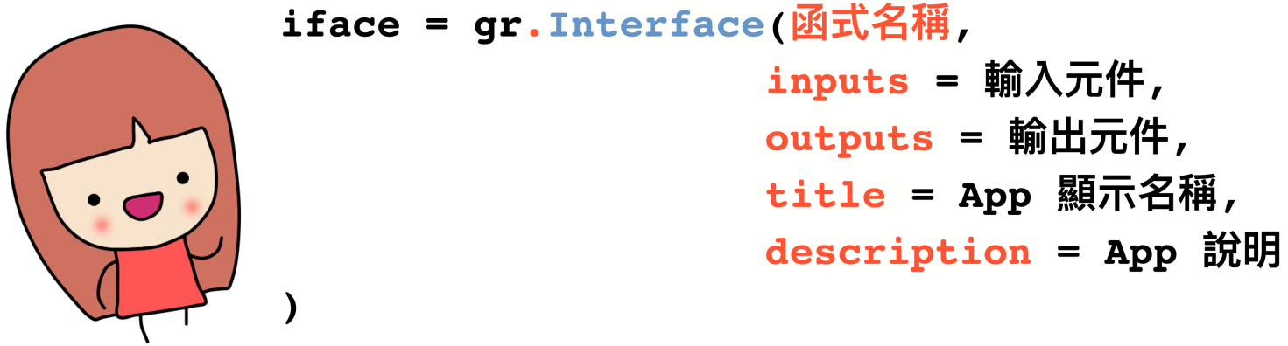
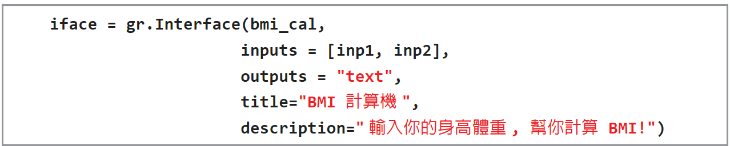
06 輸入輸出好好設定一下，還可以做得更炫！
新玩具 title 和description ！

Slide 13

06 輸入輸出好好設定一下，還可以做得更炫！
打造一個更像樣的 web app !
再度出現一個神秘網址，可以用任何裝置的瀏覽器打開 !

Slide 14

冒險旅程 5
學會用 Gradio 之後，是不是燃起了要自己打造web app 的欲望呢？打造一個你自己的web app，尤其看看能不能研究出更有趣的輸入或輸出元件的使用。

